Slide 1


Apresentação das Principais Atualizações da Programação Anual de Financiamento do FCO 2026
Novembro de 2025
1
Notes:
1.7.2013
1
‹#›

Slide 2



Programação FCO 2026
NÚMEROS FCO 2026
Total de recursos estimados para o exercício: R$ 14,6 bilhões
Aplicação direta pelo Banco do Brasil: R$ 10,7 bilhões
Repasse aos Bancos Cooperativos: R$ 1,5 bilhão (10%)
Repasse demais Instituições: R$ 780,8 milhões (5%)
Recursos destinados ao PNMPO: R$ 1,5 bilhão (10%)
Percentual de distribuição entre as UFs:
Notes:
O MPO assim propôs, tendo como objetivo prioritário a redução dos custos de transporte dos produtos regionais até os principais mercados domésticos e internacionais.

Slide 3

Programação FCO 2026
METAS FCO 2026
No mínimo, 60% dos recursos deverão ser aplicados aos pequenos tomadores.
51% dos recursos (R$ 7,5 bilhões) foram reservados para os Municípios integrantes das microrregiões classificadas pela tipologia da PNDR como média renda, independentemente de seu dinamismo - Espaço Prioritário.
Notes:
O MPO assim propôs, tendo como objetivo prioritário a redução dos custos de transporte dos produtos regionais até os principais mercados domésticos e internacionais.

Slide 4
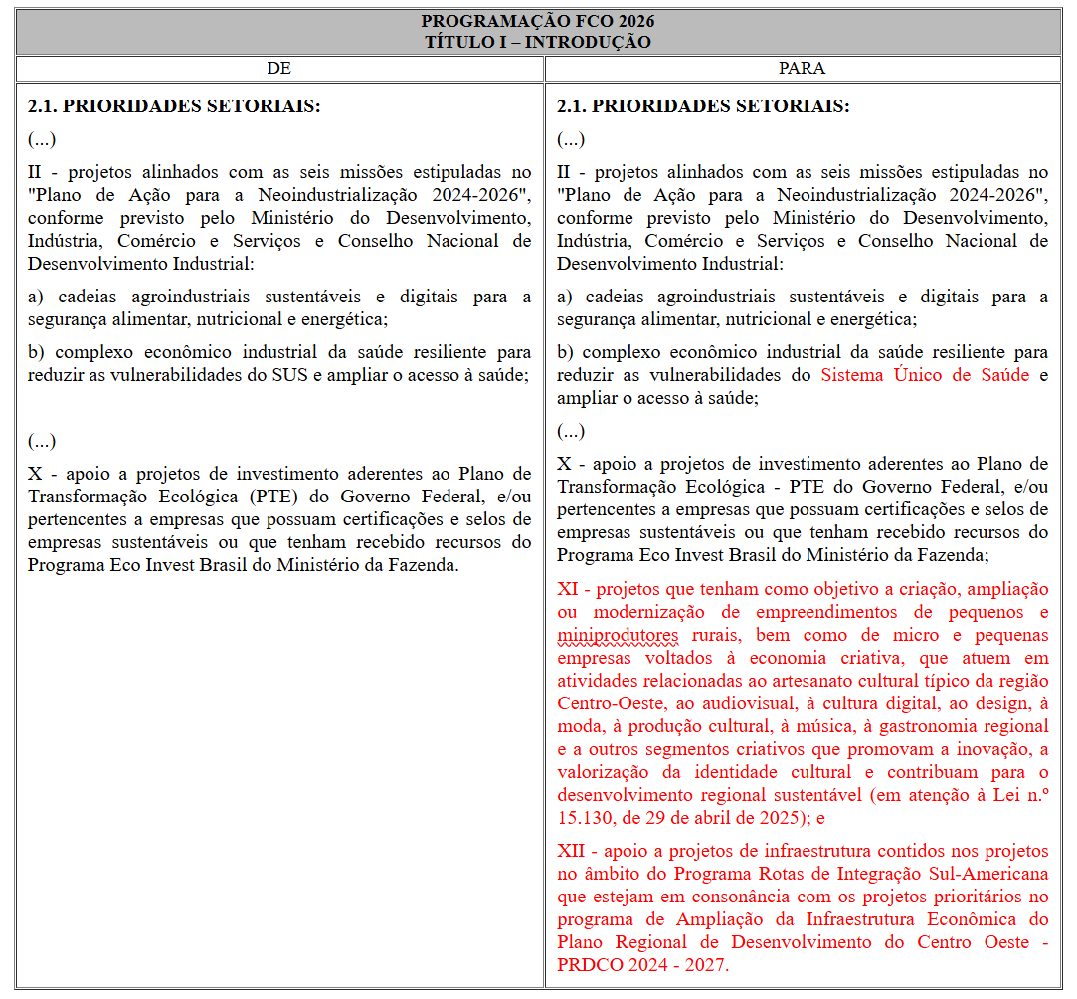

Propostas Acatadas
QUEM PROPÔS?
Resolução Condel/Sudeco nº 165/2025 - Diretrizes e Prioridades, alterada pela Resolução Condel/Sudeco nº 170/2025.
O QUE ALTEROU?
Prioridades setoriais atualizadas de acordo com o estabelecido na Resolução Condel/Sudeco nº 165/2025 - Diretrizes e Prioridades, alterada pela Resolução Condel/Sudeco nº 170/2025.
Notes:
Alterações com caráter esclarecedor e objetivo de não comprometer a finalidade do projeto nem os critérios técnicos e financeiros previamente aprovados, evitando interpretações restritivas que possam inviabilizar a execução do projeto por motivos meramente formais.

Slide 5
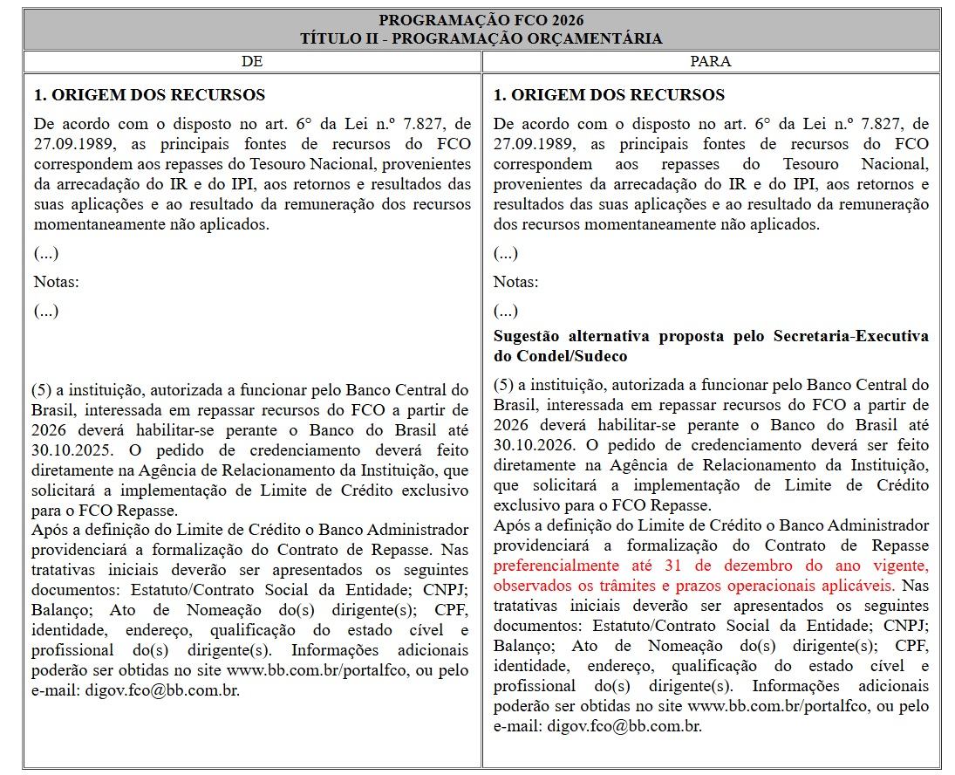

Propostas Acatadas
QUEM PROPÔS?
OCB.
BB sugeriu redação alternativa.
Secretaria-Executiva do Condel/Sudeco sugeriu ajuste redacional.
O QUE ALTEROU?
Houve a inclusão de um prazo para formalização de contrato de repasse, respeitando a realidade operacional, reduzindo o risco de descumprimento de prazos e garantindo que o planejamento anual seja executado de forma eficiente e segura, sem comprometer a participação das cooperativas de crédito no processo.
Notes:
Alterações com caráter esclarecedor e objetivo de não comprometer a finalidade do projeto nem os critérios técnicos e financeiros previamente aprovados, evitando interpretações restritivas que possam inviabilizar a execução do projeto por motivos meramente formais.

Slide 6
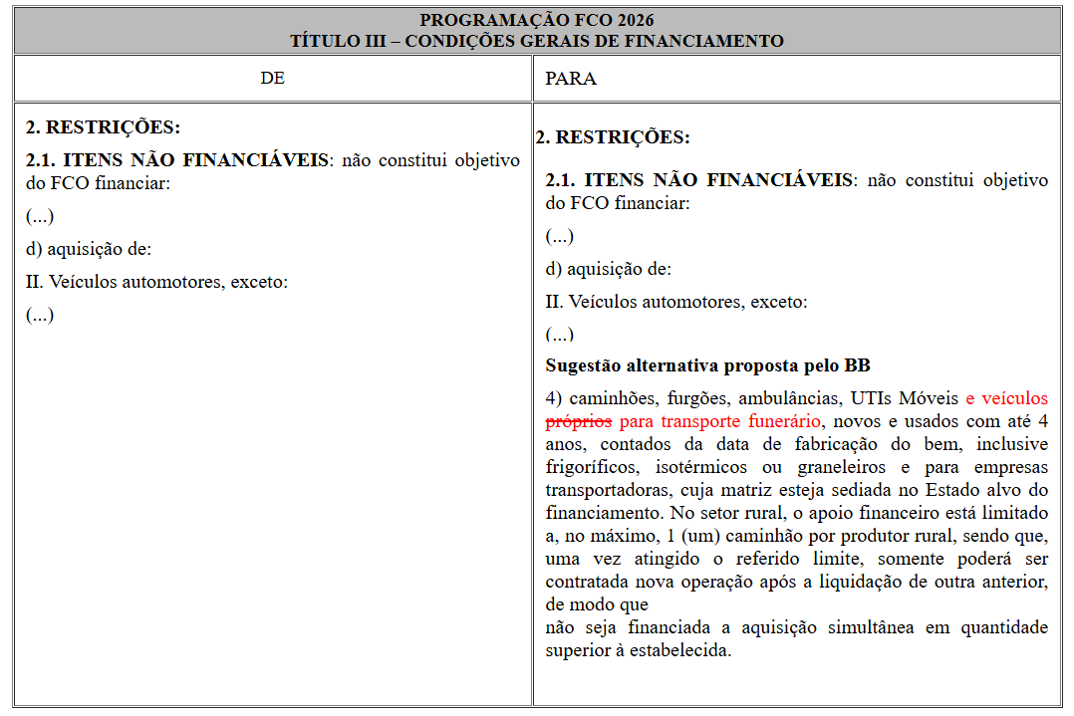

Propostas Acatadas
QUEM PROPÔS?
SEMADESC/MS.
BB sugeriu redação alternativa.
O QUE ALTEROU?
Veículos para transporte funerário passarão a ser financiados pelo FCO.
Notes:
Tal inclusão torna o dispositivo mais claro e abrangente, especialmente nos casos em que não exista similar nacional.

Slide 7
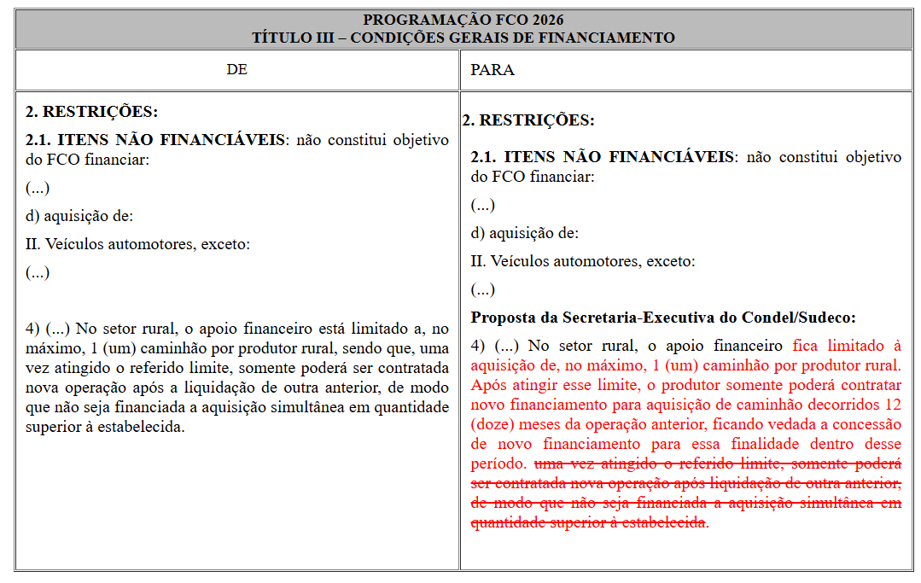

Propostas Acatadas
QUEM PROPÔS?
Secretaria-Executiva do Condel/Sudeco.
O QUE ALTEROU?
Para o setor rural, será permitido novo financiamento de caminhões, após 12 meses da operação anterior, sem a necessidade de quitação total do financiamento;
Notes:
As propostas de alterações facilitam a interpretação do texto quanto ao tratamento de bens importados nos casos em que não houver similar nacional, permitindo maior clareza a aplicação das regras pelas instituições financeiras.

Slide 8
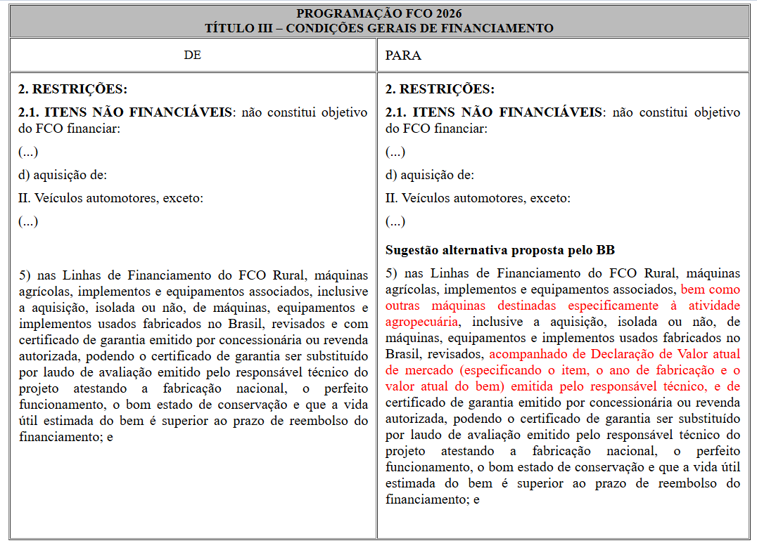

Propostas Acatadas
QUEM PROPÔS?
Estado de Goiás.
BB sugeriu redação alternativa.
O QUE ALTEROU?
Além de máquinas agrícolas, serão financiadas outras máquinas destinadas à atividade agropecuária (como retroescavadeiras, pás-carregadeiras, motoniveladoras etc), de uso frequente em atividades agropecuárias, bem como será exigida a apresentação de Declaração de Valor Atual de Mercado para bens usados, ampliando a transparência e a segurança na avaliação dos financiamentos.
Notes:
Tornam as alíneas "d" e "q" mais claras e objetivas, evitando questionamentos e garantindo maior segurança no enquadramento das propostas.

Slide 9
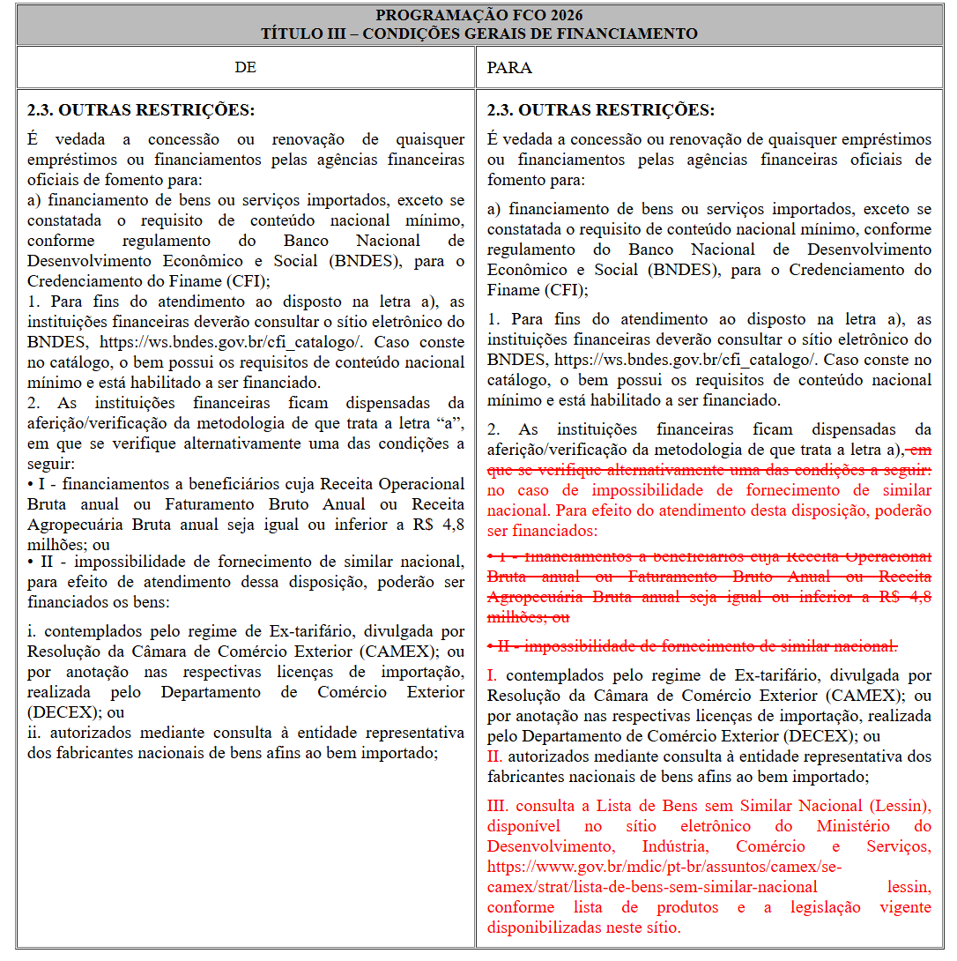
Alterações Acatadas
QUEM PROPÔS?
Banco do Brasil.
MIDR.
O QUE ALTEROU?
Adequação à LDO 2025, eliminando exceções à verificação de similar nacional e garantindo alinhamento legal e uniformidade na execução do FCO.
Para o financiamento de bens importados, incluiu-se também a possibilidade de consulta à Lista de Bens sem Similar Nacional (LESSIN/MDIC) para comprovação da inexistência de similar nacional, ampliando as formas de verificação e alinhando o texto às normas vigentes do comércio exterior.
Notes:
Quanto à alínea "p", a proposta garantirá maior viabilidade financeira aos empreendedores quilombolas, uma vez que permitirá que o pagamento das parcelas de juros dos financiamentos ocorram após a estabilização financeira do empreendimento. O público quilombola é vulnerável economicamente, necessitando de tratamento diferenciado a fim de possibilitar o acesso ao crédito.

Slide 10
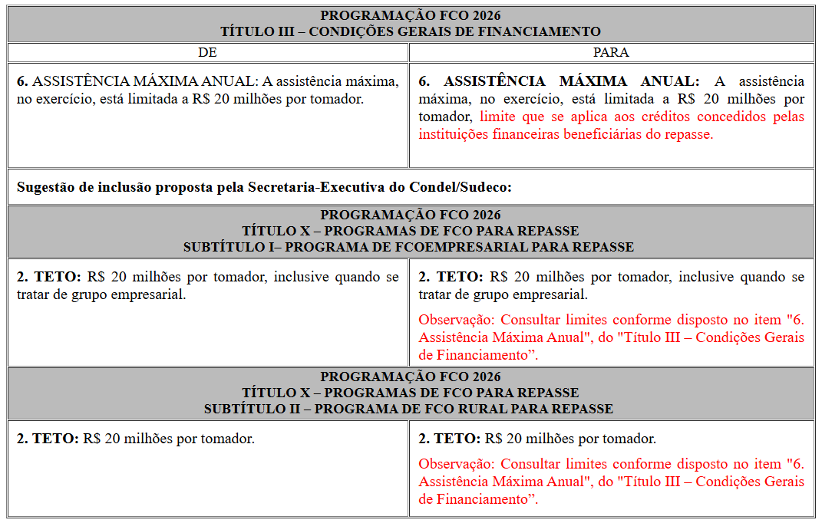
Alterações Acatadas
QUEM PROPÔS?
OCB
Secretaria-Executiva do Condel/Sudeco sugeriu inclusão de redação.
O QUE ALTEROU?
Inclusão de texto esclarecendo que o limite de R$ 20 milhões por tomador também se aplica às operações realizadas via repasse por instituições financeiras.
O mesmo esclarecimento foi replicado no Título X (Programas de Repasse), com referência cruzada ao item principal do Título III, garantindo alinhamento entre os textos e evitado interpretações divergentes.
Notes:
Quanto à alínea "p", a proposta garantirá maior viabilidade financeira aos empreendedores quilombolas, uma vez que permitirá que o pagamento das parcelas de juros dos financiamentos ocorram após a estabilização financeira do empreendimento. O público quilombola é vulnerável economicamente, necessitando de tratamento diferenciado a fim de possibilitar o acesso ao crédito.

Slide 11
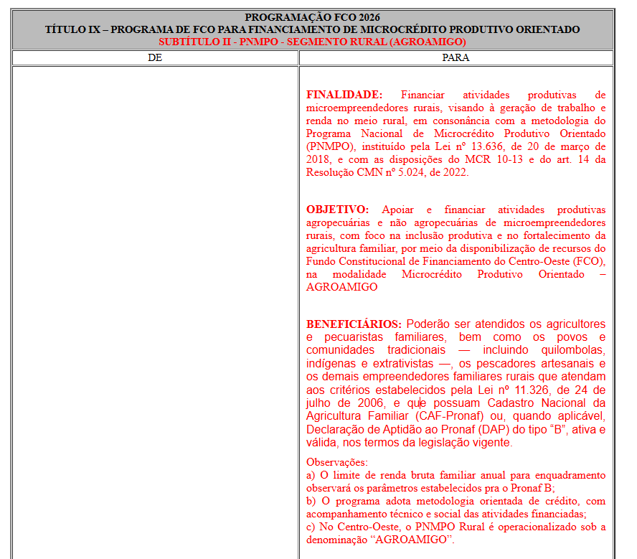

Propostas Acatadas
Continua na próxima página!
Notes:
O objetivo é esclarecer os portes a serem atendidos pelas condições diferenciadas, facilitando sua aplicação pelas instituições financeiras.

Slide 12
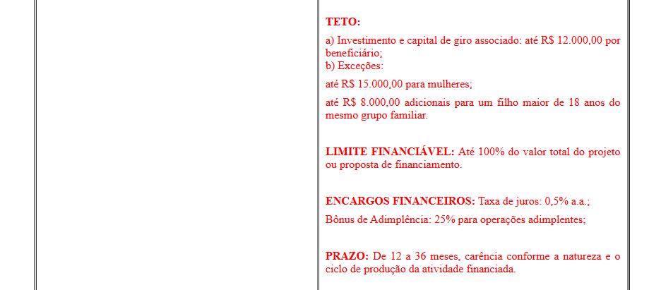

Propostas Acatadas
Continua na próxima página!
Notes:
O objetivo é esclarecer os portes a serem atendidos pelas condições diferenciadas, facilitando sua aplicação pelas instituições financeiras.

Slide 13
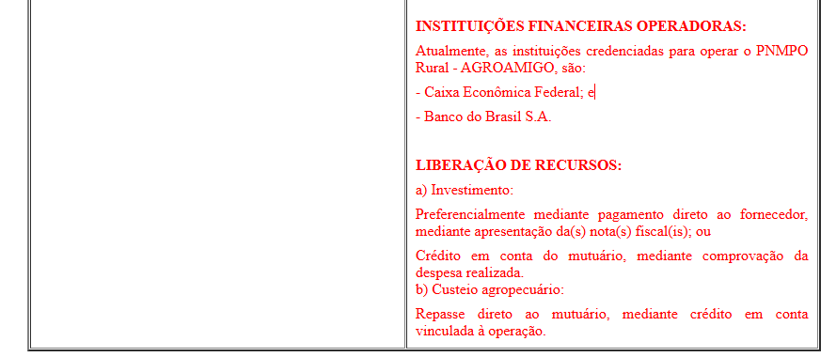
Propostas Acatadas
QUEM PROPÔS?
SECRETARIA-EXECUTIVA DO CONDEL/SUDECO.
O QUE ALTEROU?
Inserção das condições do PNMPO Segmento Rural – AGROAMIGO, de forma a ampliar o alcance do Programa, promovendo a inclusão de seu público-alvo e tornando suas condições de acesso mais claras e adequadas às necessidades dos beneficiários.
Notes:
O objetivo é esclarecer os portes a serem atendidos pelas condições diferenciadas, facilitando sua aplicação pelas instituições financeiras.

Slide 14
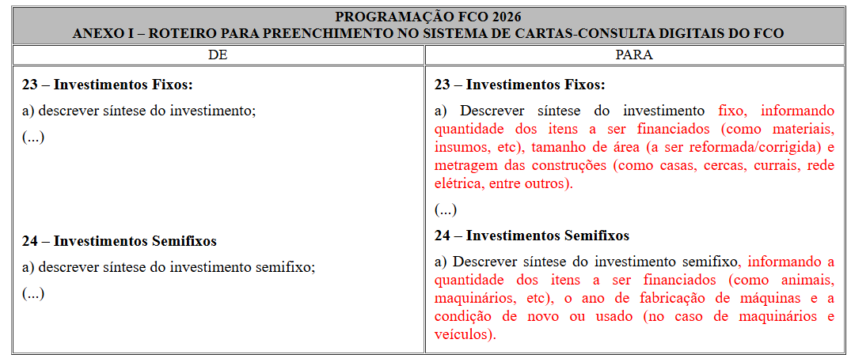
Propostas Acatadas
QUEM PROPÔS?
Estado de Goiás.
O QUE ALTEROU?
Haverá maior detalhamento dos investimentos fixos e semifixos, exigindo a descrição da quantidade, dimensões e características dos itens financiados (incluindo ano de fabricação e condição de uso), o que tornará as propostas mais claras, reduzindo devoluções por falta de informação.
Notes:
O objetivo é esclarecer os portes a serem atendidos pelas condições diferenciadas, facilitando sua aplicação pelas instituições financeiras.

Slide 15
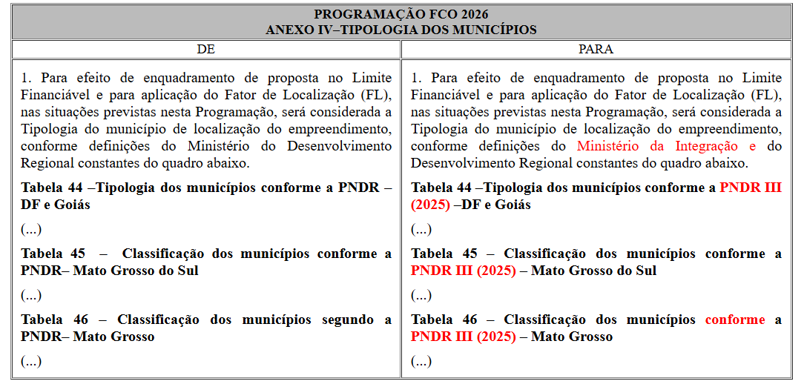
Propostas Acatadas
QUEM PROPÔS?
MIDR.
O QUE ALTEROU?
Atualização da tipologia dos municípios, em razão da publicação da nova versão da Política Nacional de Desenvolvimento Regional – PNDR III (2025), prevista para entrar em vigor em janeiro de 2026.
Notes:
O objetivo é esclarecer os portes a serem atendidos pelas condições diferenciadas, facilitando sua aplicação pelas instituições financeiras.

Slide 16
IV - Encerramento
Muito obrigado!

